Slide 1
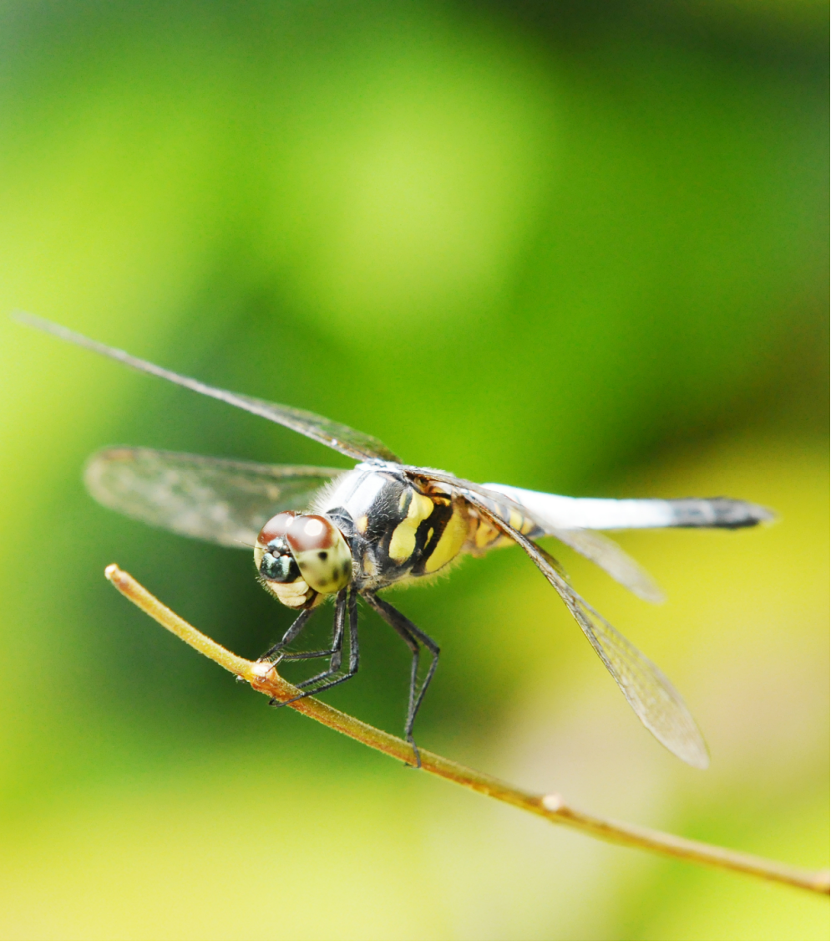
人教版（2019）选择性必修2课程资源库 —— 课堂教学
第3章 生态系统及其稳定性
第4节 生态系统的信息传递

Slide 2
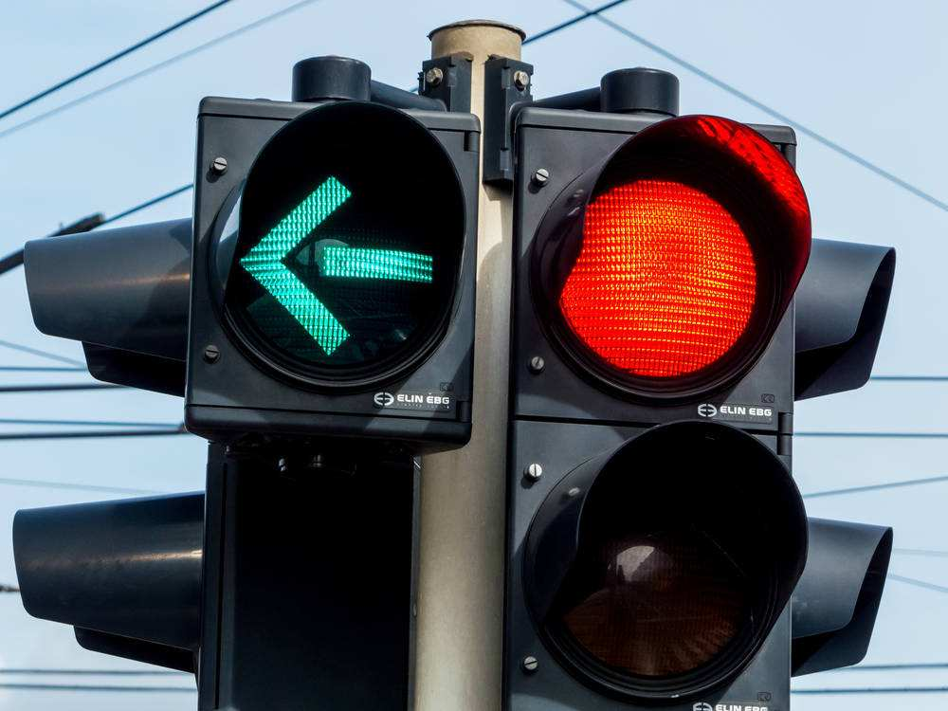
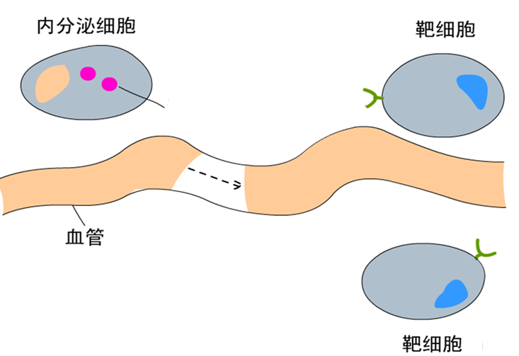
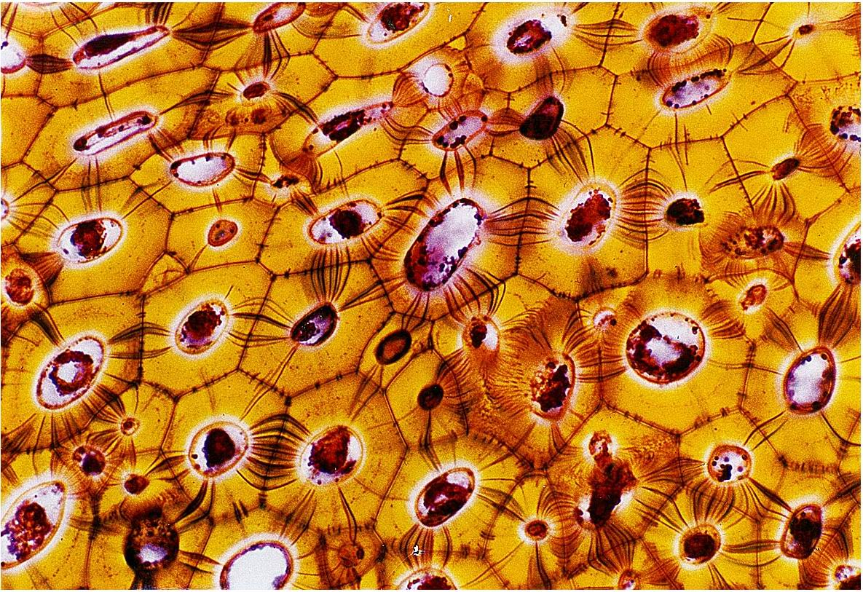
信息：
人们通常将可以传播的消息、情报、指令、数据与信号等称作信息。
信息传递
1、细胞内的信息传递
DNA→mRNA→蛋白质
2、细胞间的信息传递
激素
胞间连丝
3、生态系统中的生物种群之间，以及它们内部都有信息的产生与交换，能够产生信息传递，即信息流。

Slide 3
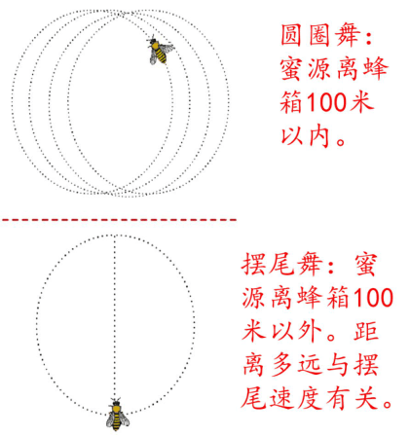
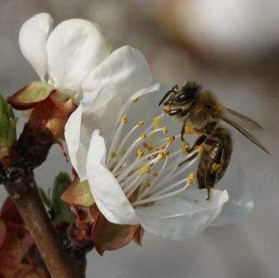

  1967年，荷兰一位生物学家在研究蜜蜂时，发现蜜蜂在找到蜜源后，会跳圆圈舞或摆尾舞：
摆尾舞

Slide 4
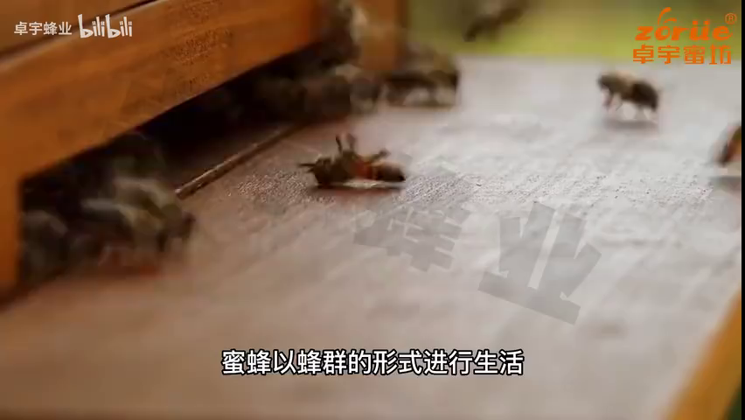

Slide 5
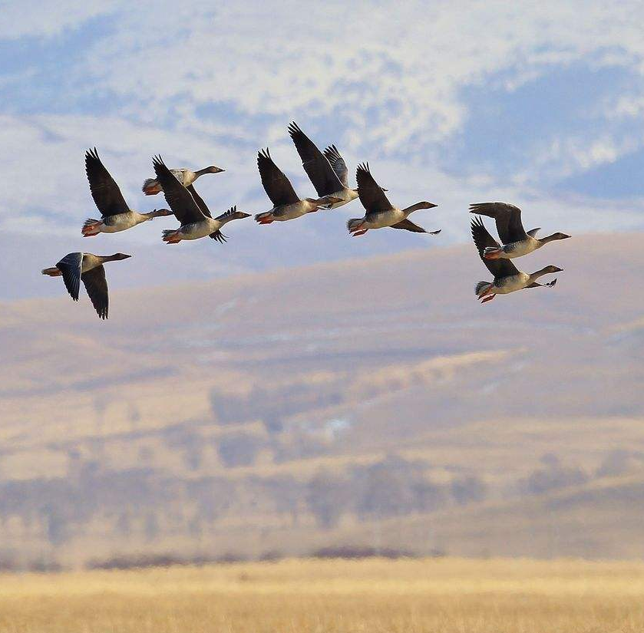
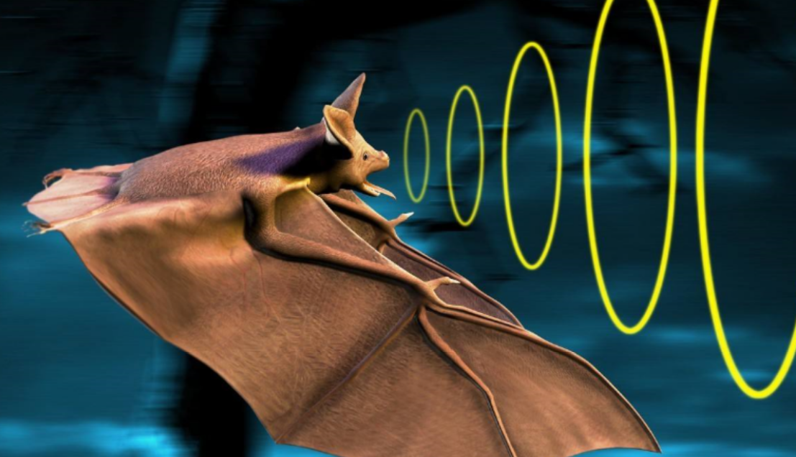

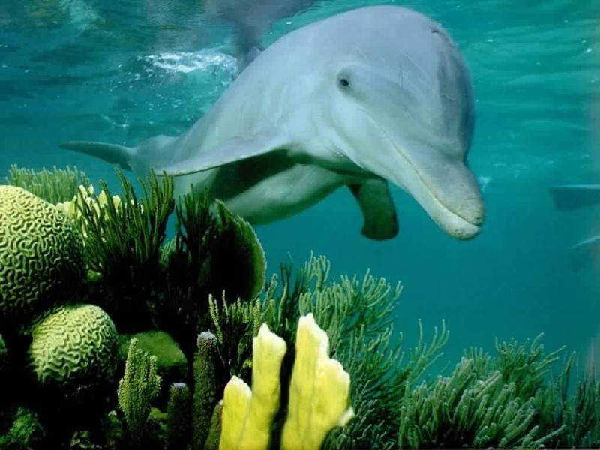
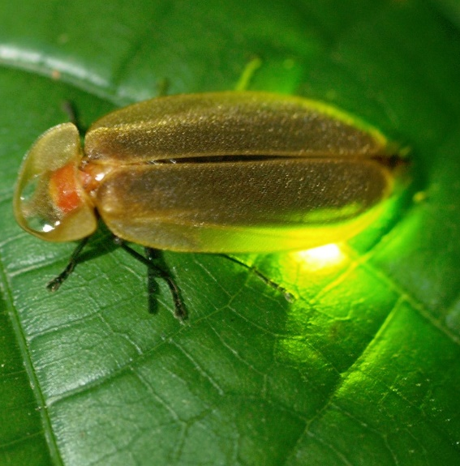
一、生态系统中信息的种类
1、物理信息
（1）概念：
自然界中的光、声、温度、湿度、磁场等，通过物理过程传递的信息。
（2）来源：
可以是非生物环境，也可以是生物个体或群体。
鸟的迁徙
（磁场）
蝙蝠定位
(回声)
（温度、湿度）
海豚捕食
种子萌发
（超声波）
萤火虫
（温度）

Slide 6
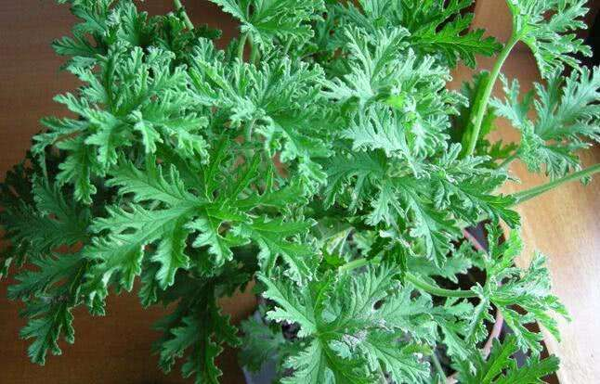
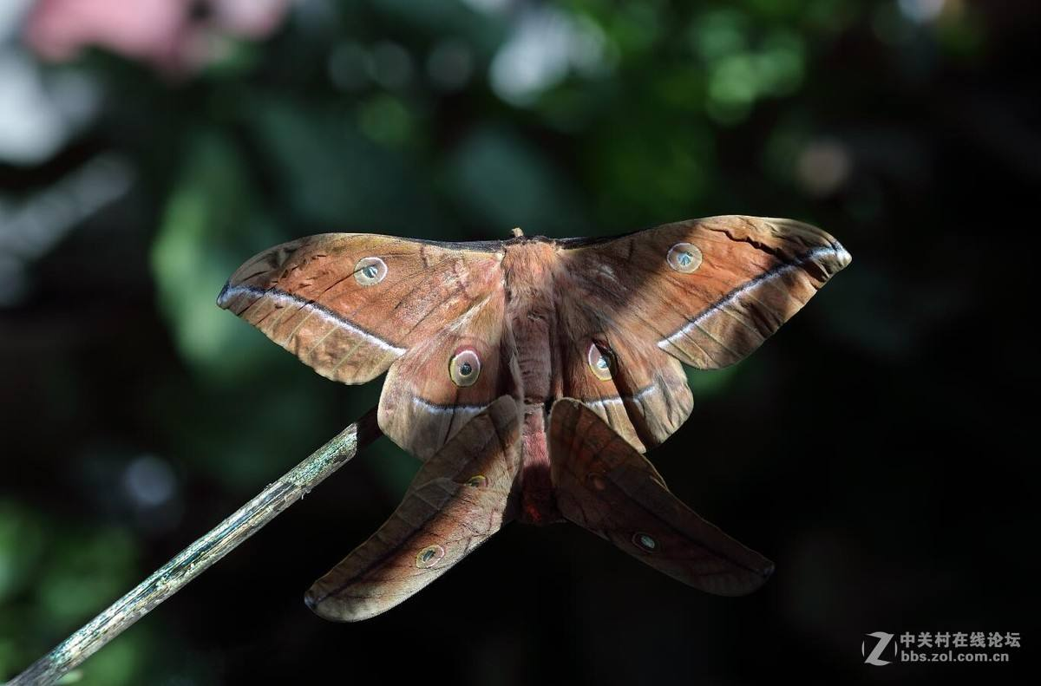
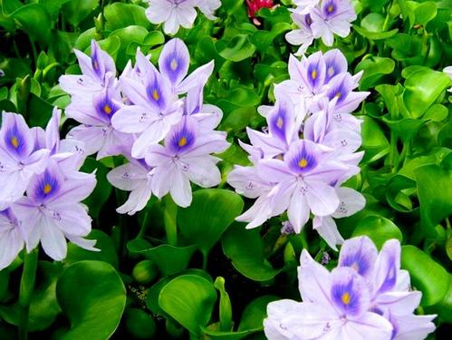
一、生态系统中信息的种类
2、化学信息
（1）概念：
在生命活动中，生物产生一些可以传递信息的化学物质。
（2）来源：
生物
（3）举例：
①植物的生物碱、有机酸等代谢产物；
②动物的性外激素；
③昆虫、鱼类以及哺乳类等生物体中的信息素等。
驱蚊草
蛾（信息素）
水葫芦分泌物抑制藻类的生长

Slide 7
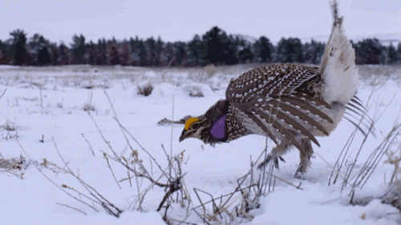
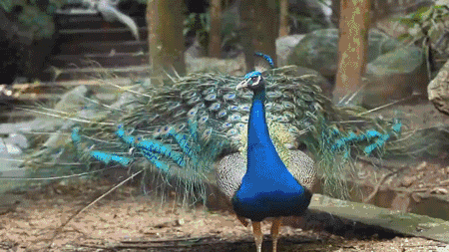
一、生态系统中信息的种类
3、行为信息
（1）概念：
动物的特殊行为，主要指各种动作，这些动作也能够向同种或异种生物传递某种信息，即动物的行为特征可以体现为行为信息。
（2）来源：
动物的特殊行为。
孔雀开屏
蜜蜂跳舞
尖尾松鸡魔性求偶舞

Slide 8
一、生态系统中信息的种类
例.下面展示了9种信息，请分析回答下列问题：
①花椒树上的刺
②昆虫的性外激素
③孔雀开屏
④鸟类鸣叫声所发出的信息
⑤猎豹和猫科动物有着高度特化的尿标志的信息
⑥蜜蜂的舞蹈行为
⑦某些植物花朵的颜色、形状等给传粉昆虫的信息
⑧花香引蝶和老马识途
⑨萤火虫的闪光
物理信息
化学信息
行为信息
物理信息
化学信息
行为信息
物理信息
化学信息
物理信息

Slide 9
二、生态系统的信息传递
1、信息传递的特点
同种生物的信息传递只有一种方式吗？
①生物可以通过一种或者多种信息类型进行交流
远处通过识别植物的绿色搜寻食物
（物理信息）
食草动物
近处通过植物的气味辨别和摄取食物
（化学信息）
生态系统中的信息传递仅仅发生在同种生物之间吗？
②生态系统中的信息传递既存在于同种生物之内，也发生在不同生物之间。
生态系统中的信息传递是双向的还是单向的？
③多数情况下，信息传递为双向的。

Slide 10
二、生态系统的信息传递
2、信息传递的过程
物理信息
化学信息
行为信息
侦察蜂
信息产生部位：生物或环境
植物花朵
鲜艳颜色
芳香气味
舞蹈
信息源
媒介：水、空气等
光
空气
光
信道
眼
嗅觉器官
眼
信息受体
蜜蜂
其他蜜蜂
接收：动植物的器官及细胞中的特殊物质（如光敏色素）等

Slide 11
二、生态系统的信息传递
2、信息传递的过程
（1）信息源：
信息产生的部位；
（来自生物或非生物环境）
（2）信道：
信息传播的媒介
（空气、水以及其他介质等）
（3）信息受体：
信息接收的生物或其部位
（如动物的眼、鼻、耳、皮肤；植物的叶、芽以及细胞中的特殊物质如光敏色素等）

Slide 12
二、生态系统的信息传递
思考：高等动物的神经信息的传递和遗传信息的传递与表达是否属于生态系统的信息传递?
3、信息传递的范围
生物与生物之间、生物与非生物环境之间
信息传递的范围是 。
不包括细胞内及细胞之间的信息传递。

Slide 13

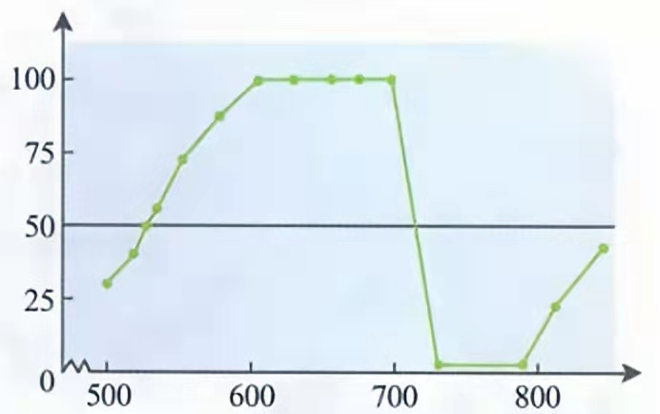
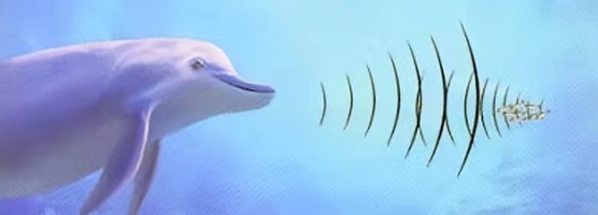
三、信息传递在生态系统中的作用
思考•讨论：生态系统中信息传递的重要性
资料1：海豚进行捕食、探路、定位和躲避天敌等行为几乎都依赖于超声波，他们可使用频率超过100KHz的超声波进行“回声定位”。
资料2：有些植物像莴苣伽烟草的种子，必须接受某种波长的光信息才能萌发生长。
萌发率/％
物理信息
波长/nm
讨论1：根据资料1和2，分析信息传递与生命活动的正常进行有什么关系？
生命活动的正常进行，离不开信息传递。
（个体水平）

Slide 14

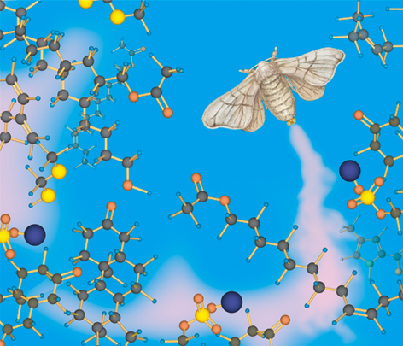
三、信息传递在生态系统中的作用
资料3：在自然界中，植物开花需要光信息刺激，当日照时间达到一定长度时，植物才能开花。许多动物都能在特定时期释放用于吸引异性的信息素。经过科学家的研究，已分离和鉴定了上千种昆虫信息素，其中大部分是用来传递性信号的。
植物开花，雌雄个体能相互识别、交配，生物种群的繁衍，离不开信息传递。
（种群水平）

Slide 15
三、信息传递在生态系统中的作用
资料4：当烟草植物受到蛾幼虫的攻击后，能产生和释放一种信息素，该化学物质在白天可以吸引蛾幼虫的天敌(捕食者)，夜间又能够驱赶雌蛾，使它们不能停留在叶片产卵。
攻击
释放
白天吸引蛾幼虫的天敌—捕食者
蛾幼虫
烟草
信息素
夜间驱除雌蛾，使它们不能停留在叶片上产卵
讨论3：资料4中的信息素能够将几种生物联系起来？
烟草、蛾、蛾幼虫天敌
讨论4：烟草释放的信息素，在白天与夜间是否都使它受益？
是
讨论5：信息传递对种间关系具有什么作用？
调节生物的种间关系，以维持生态系统的稳定性。
（群落和生态系统水平）

Slide 16
三、信息传递在生态系统中的作用
1、生命活动的正常进行，离不开信息的作用。
（个体水平）
2、生物种群的繁衍，也离不开信息的传递。
（种群水平）
3、信息能够调节生物的种间关系，进而维持生态系统的平衡与稳定。
（群落和生态系统水平）

Slide 17
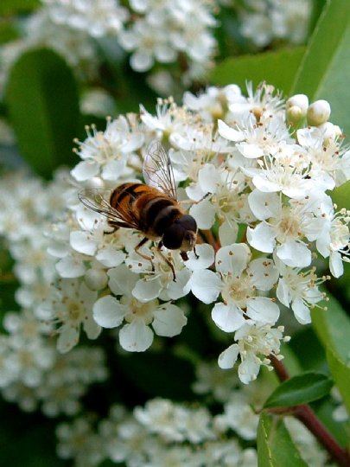
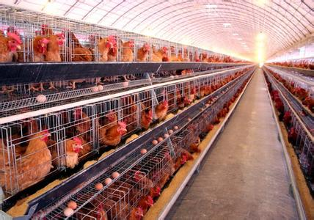
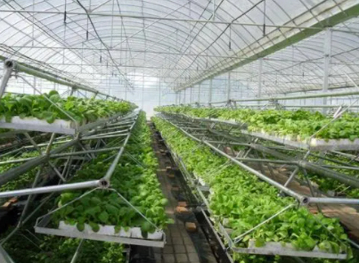
四、信息传递在农业生产中的应用
1、提高农畜产品的产量：
利用模拟的动物信息吸引大量的传粉动物, 就可以提高果树的传粉效率和结实率。
延长光照时间，刺激鸡卵巢的发育和雌激素的分泌，可以大大提高产蛋率。
利用温度和湿度延长蔬菜的种植期。

Slide 18
四、信息传递在农业生产中的应用
2、对有害动物进行防治：
控制动物危害的技术方法
种类
措施
化学防治
机械防治
生物防治
引入天敌、寄生虫或使用信息素等
喷施化学药剂
人工捕捉等
①作用迅速
②短期效果明显
①无污染
②见效快，效果好
①无污染
②效果好且持久

Slide 19
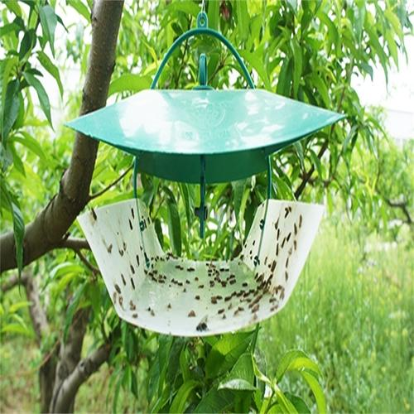
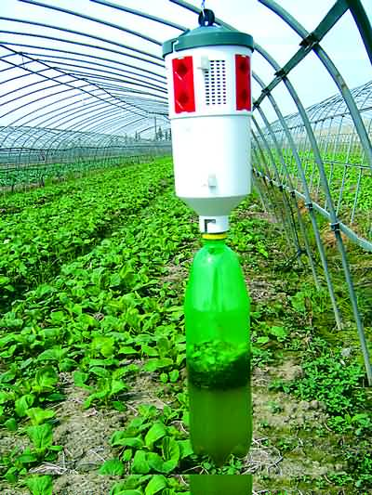
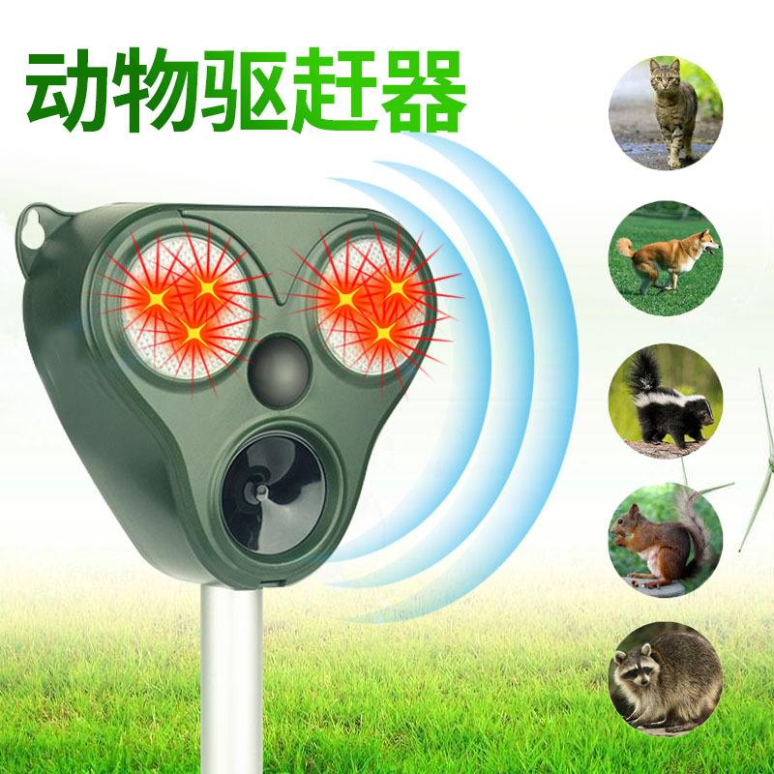
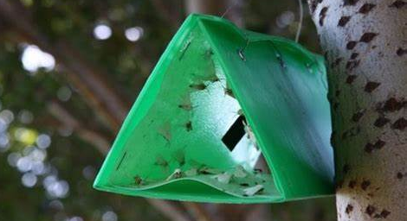
四、信息传递在农业生产中的应用
2、对有害动物进行防治：
还可以利用特殊的化学物质扰乱某些动物的雌雄交配，使有害动物的繁殖力下降。
利用昆虫信息素诱捕或警示有害动物，降低害虫种群密度
利用光照、声音信号诱捕或驱赶某些动物

Slide 20
练习与应用
1.黄鼬（俗称“黄鼠狼”）主要捕食鼠类，它们体内有臭腺，在遇到威胁时可排出臭气麻痹敌人，鼠类闻到臭气时往往选择逃离。以下有关解释不合理的是（ ）
A.释放的臭气是一种化学信息 B.这种气味信息只对黄鼬有利
C.释放臭气有利于黄鼬躲避危险 D.臭气作为信息可调节种间关系
B
2.“燕燕于飞，差池其羽” “燕燕于飞，上 下其音”
（《诗经•国风》），燕子表达的是哪一类信息？
行为信息和物理信息。

Slide 21
练习与应用
3.机场附近的鸟类严重危害飞行安全，因此有必要进行人工驱鸟。请将以下人工驱鸟的措施按原理进行归类。
①播放鸟类天敌的鸣叫声，②放置无公害的驱鸟剂，③燃放爆竹，④使用激光，⑤架设煤气炮（模拟猜枪的响声和火光），⑥布设鸟类害怕的图案，⑦声光威吓（将爆竹、猎枪声、激光、驱鸟火焰等方法结合）,⑧遥控航模模拟天敌。
上述方法利用物理信息的有 ,
利用化学信息的有 ，利用行为信息的有 。
①③④⑤⑥⑦⑧
②
⑧

Slide 22
设计实验证明：雌蛾能够分泌化学物质吸引雄蛾前来交配
（1）实验步骤：
①夜晚，将若干未交配的雌蛾（只有未交配的个体才能分泌性外激素）分成A、B两组。把A组雌蛾直接放在诱捕器（标记为A）中，把B组雌蛾先放在封闭的玻璃管中，再放在_______________（标记为B）中。
②把A、B两个诱捕器均悬挂在门外。
③一夜后，观察A、B两个诱捕器，发现A诱捕器______________________，
B诱捕器______________________。
（2）实验结论：____________________________________________。
同样的诱捕器
捕捉到许多同种雄蛾
没有捕捉到雄蛾
雌蛾能分泌化学物质吸引雄蛾前来交尾
（3）延伸探究：科学家事先捕捉到一些生长状态正常的雄蛾，分成C、D两组，C组全部被剪掉触角，D组保持原状．同时放飞后，发现D组的雄蛾几乎全部被A诱捕器捕捉，而C组雄娥几乎没有一只被捕捉。这种现象说明：______________________________________。
雄蛾的触角是感受化学信息的重要器官

Slide 23
五、生态系统的三大功能比较
思考：生态系统中信息传递与物质循环和能量流动存在哪些差异？
(1)途径不同
物质循环与能量流动通过食物链(网)进行，信息传递不依赖于食物链，可在同一个物种内传递，也可在不同物种间传递，还可以在非生物环境与生物体之间传递。
(2)特点不同
物质循环具有循环性、全球性的特点，能量流动具有单向流动、逐级递减的特点，信息传递往往是双向的。

Slide 24
五、生态系统的三大功能比较
生态系统的结构
功能
循环
非生物的物质和能量
物质循环
动力
载体
单向递减
能量流动
分解者
调节
复杂双向
信息传递
生产者
消费者
任何一个生态系统这三个基本功能，三者同时进行，相互依存，不可分割，形成统一整体。

Slide 25
五、生态系统的三大功能比较
思考：生态系统中信息传递与物质循环和能量流动存在哪些差异？
环境
环境
环境
生产者
分解者
生产者
分解者
生产者
分解者
消费者
消费者
消费者
能量流动
物质循环
信息传递

